Slide 1
REGULA FIDEI
Tradición.

Slide 2
El argumento que presenta Roma es el siguiente: puesto que la Escritura es oscura y no se interpreta por sí misma, es necesario tener un intérprete autoritativo e infalible que revele su significado. En otras palabras, la Escritura no es formalmente suficiente.
Aparte de esa autoridad, Roma sostiene que la interpretación sería un juicio arbitrario y privado que llevaría a una confusión masiva

Slide 3
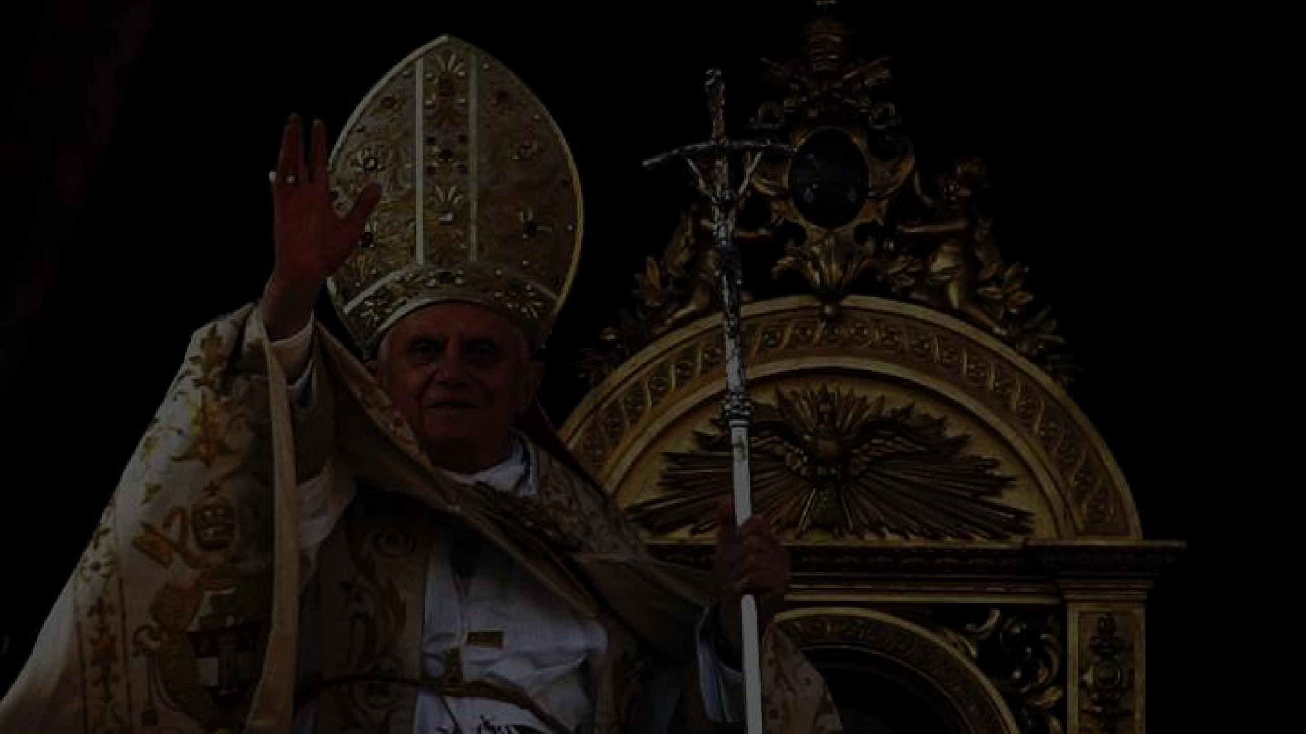
Roma afirma que Dios la ha designado como la autoridad máxima para la interpretación de la Escritura y la sumisión a ella es la respuesta a la desunión. Roma afirma que ella y solo ella ha sido establecida por Dios, no solo como intérprete autoritativa, sino también como una intérprete infalible .
Esta foto de Autor desconocido está bajo licencia CC BY-NC-ND

Slide 4
El consentimiento unánime de los Padres
Las reivindicaciones de Roma recibieron expresión dogmática en el Concilio de Trento en el siglo XVI, y fueron reafirmadas más tarde por el Vaticano I en 1870:
Trento : Además, para refrenar los espíritus desenfrenados, decreta que nadie, confiando en su propio juicio, en materias de fe y moral pertenecientes a la edificación de la doctrina cristiana, distorsionando las Sagradas Escrituras según sus propias concepciones, se atreva a interpretarlas contrariamente a ese sentido que la santa madre Iglesia, a quien pertenece juzgar su verdadero sentido e interpretación, ha tenido y mantiene, o incluso contrariamente al consentimiento unánime de los Padres… ( Los Decretos del Concilio de Trento (Rockford: Tan, 1978), Cuarta Sesión, Las Escrituras Canónicas, pp. 18-19)

Slide 5
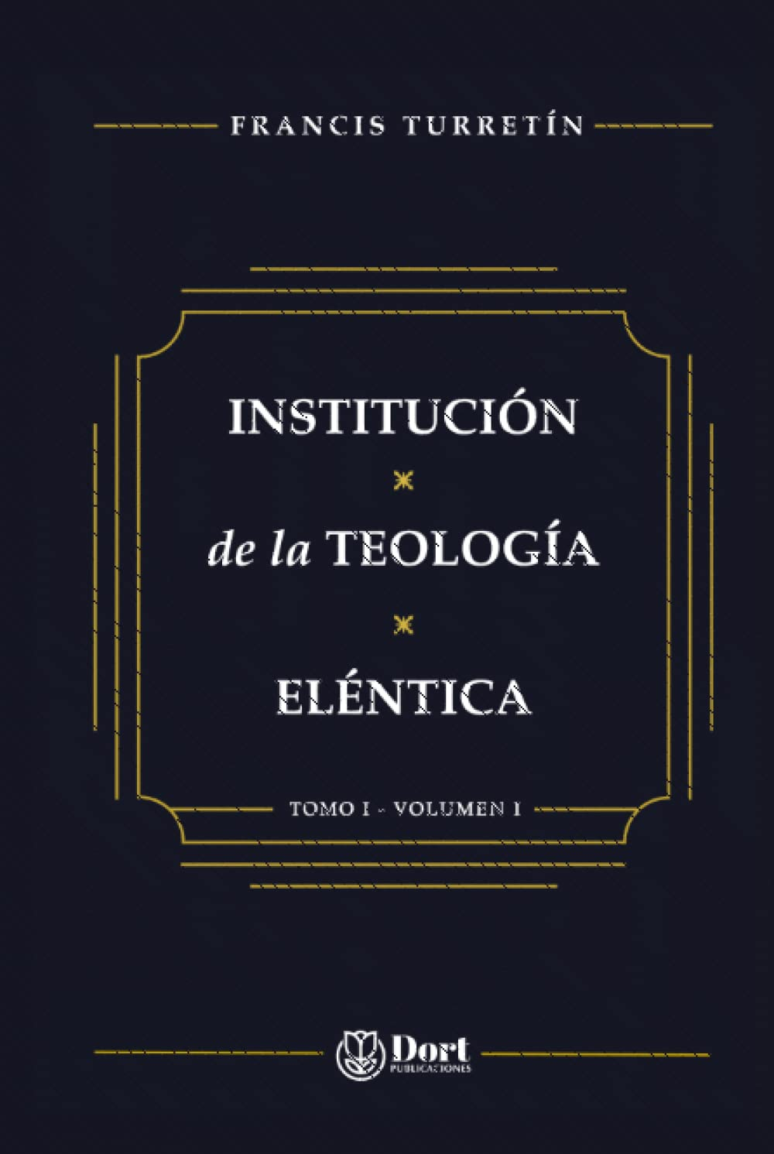
“La cuestión se resume así: si, las Escrituras son tan claras en las cosas esenciales para la salvación que, sin la ayuda externa de la tradición ni el juicio infalible de la iglesia, pueden ser leídas y entendidas con provecho por los creyentes. Los papistas lo niegan; nosotros lo afirmamos”
https://standardsacredtext.com/2021/12/17/the-perspicuity-i-e-clarity-of-the-scriptures/#:~:text=,VII

Slide 6
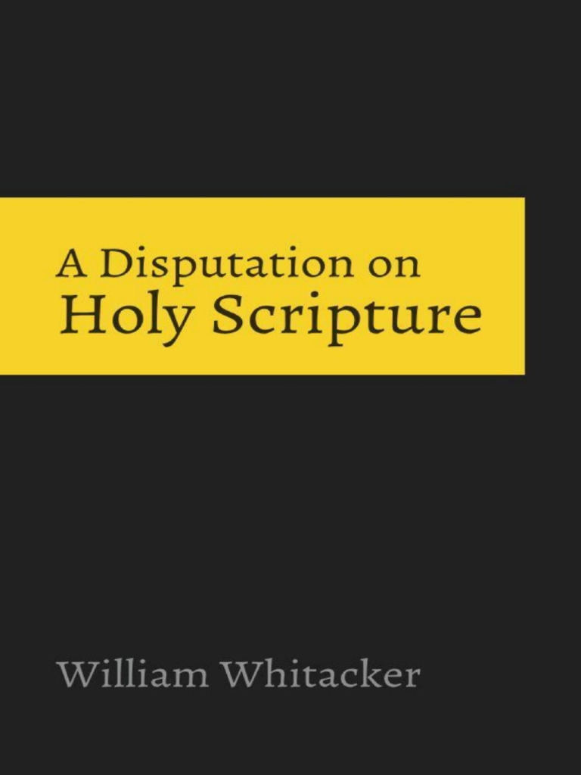
“Nuestros principios fundamentales son estos: Primero, que las Escrituras son lo suficientemente claras como para que el pueblo y los indoctos las lean con provecho y utilidad. Segundo, que todas las cosas necesarias para la salvación están expuestas en palabras claras en las Escrituras. A la vez, reconocemos que hay muchos pasajes oscuros y que las Escrituras necesitan ser explicadas; y que, por esta razón, se ha de escuchar a los ministros de Dios cuando exponen la palabra de Dios”
https://standardsacredtext.com/2021/12/17/the-perspicuity-i-e-clarity-of-the-scriptures/#:~:text=,VII

Slide 7
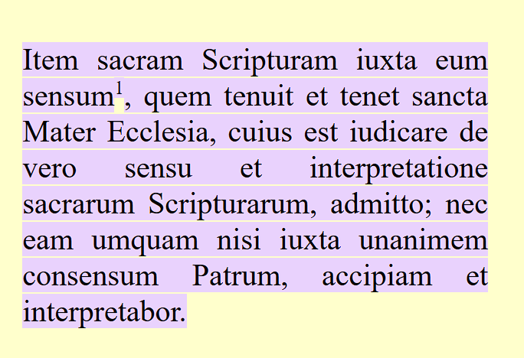
Credo y profesión de fe Tridentina de el Papa Pio IV
“Tampoco aceptaré ni interpretaré nunca la Sagrada Escritura de otro modo que de acuerdo con el consentimiento unánime de los Padres.”

Slide 8
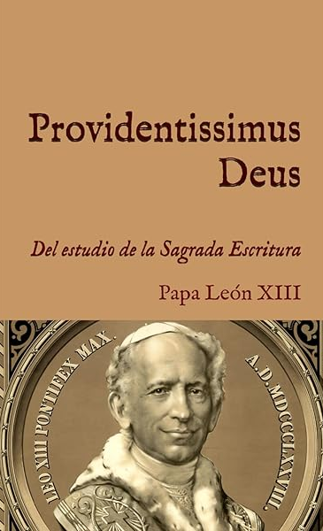
“[Los Padres de la Iglesia], al explicar pasajes de la Escritura sobre temas naturales, juzgaron conforme a las opiniones de su época, y no siempre conforme a la verdad, llegando a hacer afirmaciones que hoy no aprueban. Por lo tanto, debemos discernir cuidadosamente aquello que ellos transmiten que realmente pertenece a la fe o está íntimamente ligado a ella … porque en aquellas materias que no caen bajo obligación de fe, los santos tenían libertad para opinar distinto –igual que nosotros ahora”
https://www.catholicfidelity.com/apologetics-topics/church-fathers/unanimous-consent-by-steve-ray

Slide 9

«solo unos pocos pasajes» de la Escritura han sido objeto del consentimiento unánime de los Padres en su interpretación” «son muy pocos los pasajes» en los que los Padres de la Iglesia han dado un consentimiento unánime sobre su interpretación”
https://www.catholicfidelity.com/apologetics-topics/church-fathers/unanimous-consent-by-steve-ray

Slide 10
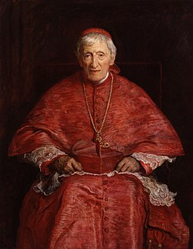
¿DÓNDE ESTÁ EL TRUCO?
“No es que las Escrituras necesiten alguna tradición extrínseca que las ilumine, sino que sólo se deben interpretar según aquella regla de fe (el «canon» de verdad) que, desde los primeros tiempos, ha sido afirmada de manera unánime por los Padres.”
https://www.ncregister.com/blog/the-unanimous-consent-of-the-church-fathers#:~:text=The%20Fathers%20as%20a%20whole,in%20union%20with%20the%20pope

Slide 11
¿DÓNDE ESTÁ EL TRUCO?
Después de H. Newman, “consenso unánime” pasó a ser un “consenso moral”, es decir, si los “”padres” se mantuvieron en la moral, entonces podían ser usados como apoyo, para la definición de la iglesia.

Slide 12
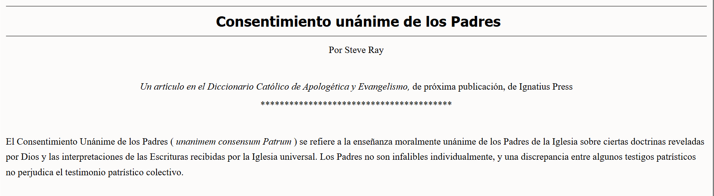

Slide 13
LA REGLA DE FE
Universalidad: La Iglesia Universal, además, en todo el mundo, ha recibido esta tradición de los apóstoles ( ANF , Vol. 1, Ireneo, Contra las herejías II.9.1).
Consentimiento: la predicación de la Iglesia es consistente en todas partes, continúa en un curso uniforme y recibe testimonio de los profetas, los apóstoles y todos los discípulos (Ibíd., Contra las herejías III.24.1)
Antigüedad: El verdadero conocimiento es [el que consiste en] la doctrina de los apóstoles, y la antigua constitución de la Iglesia en todo el mundo, y la manifestación distintiva del cuerpo de Cristo según las sucesiones de los obispos, por las cuales han transmitido esa Iglesia que existe en todo lugar, y ha llegado incluso hasta nosotros, siendo guardada y preservada sin ninguna falsificación de las Escrituras, por un sistema muy completo de doctrina, y sin recibir ni adición ni [sufriendo] reducción [en las verdades que cree]… (Ibid., Contra las herejías IV.34.8)

Slide 14
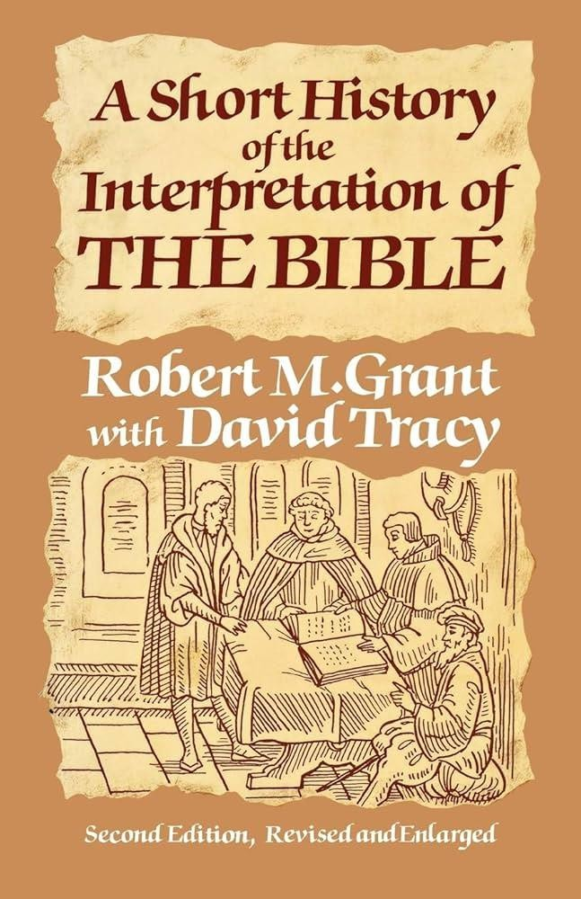
Robert Grant afirma la perspectiva de Vincent en estos comentarios:
“Pero los herejes también hacen un gran uso de la Escritura... Frente a estas dificultades, ¿qué debe hacer el exegeta católico? Debe seguir la regla establecida al comienzo de la obra de Vicente y transmitida a él por hombres santos y eruditos: deben interpretar el canon divino "según las tradiciones de la Iglesia universal y según las reglas del dogma católico". En efecto, esta interpretación se encuentra en los decretos generales de un concilio universal, y también en las opiniones consensuales de muchos grandes maestros. Esta regla no está destinada a aplicarse "en cada pequeña cuestión de la Ley divina", sino sólo en asuntos que conciernen a la regla de la fe”
Robert Grant con David Tracy, Una breve historia de la interpretación de la Biblia, Filadelfia: Fortress, 1984, p. 81).

Slide 15
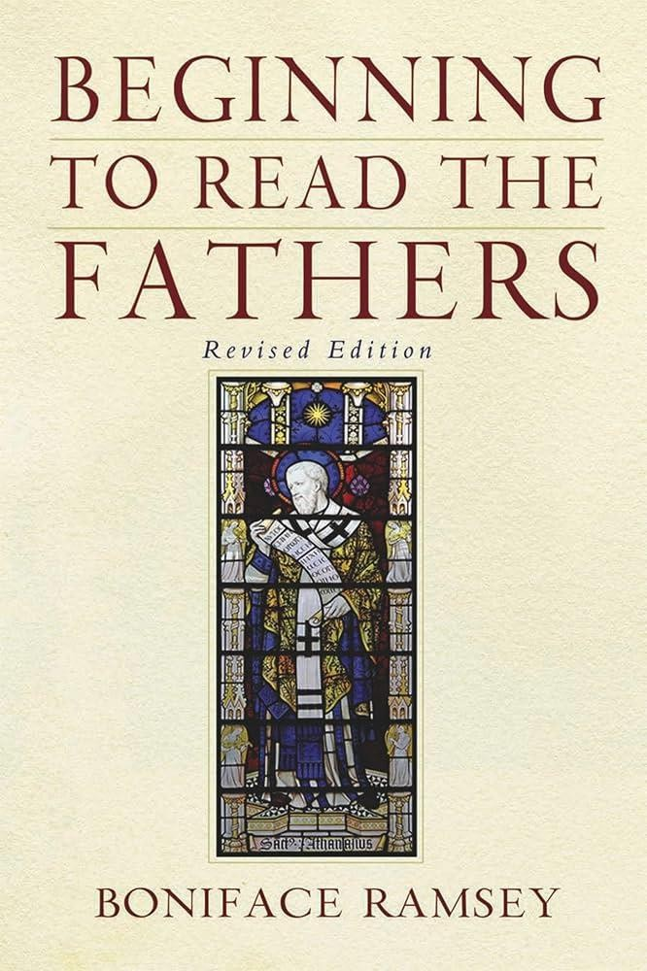
Es evidente, entonces, que si bien los padres y los teólogos estaban de acuerdo en la regla de la fe, no todos estaban de acuerdo en el significado preciso de la Escritura misma, y se aferraban a diferentes metodologías interpretativas que resultaban en diferencias de interpretación. Como señala Boniface Ramsey:

Slide 16
“Debe quedar claro que la interpretación de las Escrituras en la Iglesia primitiva era un asunto que ofrecía casi innumerables posibilidades y variaciones”
Boniface Ramsey, Beginning to Read the Fathers [Beginning to Read the Fathers] , Londres: Darton, Longman & Todd, 1986, pág. 6).

Slide 17
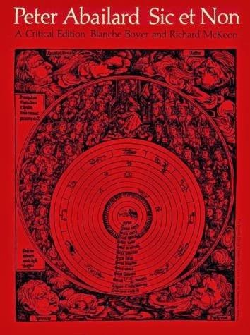
“La realidad de la naturaleza conflictiva de la exégesis patrística se aborda en la obra de Pedro Abelardo en la Edad Media titulada Sic et Non , que traducido es Sí y No. La obra es una compilación masiva de opiniones
contrarias dadas por los Padres de la Iglesia sobre cuestiones particulares y la interpretación de las Escrituras”.
Boniface Ramsey, Beginning to Read the Fathers [Beginning to Read the Fathers] , Londres: Darton, Longman & Todd, 1986, pág. 26).

Slide 18
El objetivo principal de "Sic et Non" no es resolver problemas doctrinales, sino enseñar a pensar teológicamente usando la razón. Su finalidad es:
1. Exponer contradicciones aparentes entre autoridades teológicas
Reunió 158 cuestiones divididas en grandes temas (Dios, Trinidad, pecado, gracia, etc.) y colocó afirmaciones contrapuestas tomadas de la Biblia y los Padres de la Iglesia (Agustín, Jerónimo, Ambrosio, etc.).
No da soluciones. Las deja abiertas. No responde. Solo plantea el "sí y el no" (sic et non) frente a cada cuestión.
Boniface Ramsey, Beginning to Read the Fathers [Beginning to Read the Fathers] , Londres: Darton, Longman & Todd, 1986, pág. 26).

Slide 19
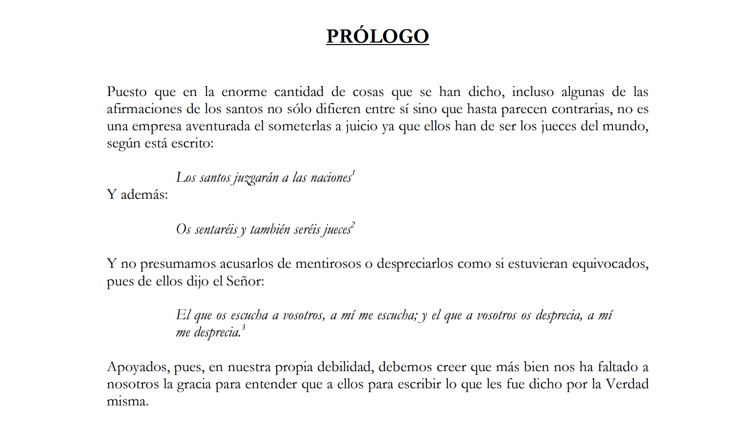

Slide 20

El Concilio de Trento nos ha hecho creer que es posible interpretar la Escritura de acuerdo con el "consentimiento unánime de los padres". Tal consentimiento no existe, excepto en lo que se refiere a la regla de fe o en unos pocos pasajes específicos. Y, en algunos casos, cuando los padres expresaron un consentimiento universal, Roma hoy ha interpretado la Escritura en contra de ello.

Slide 21
EJEMPLOS CLAROS:
“Dios no puede ser conocido.” —Ambrosio.
“Dios puede ser conocido.” —Agustín.
(p. 46)
“Todos los apóstoles tuvieron esposas excepto Pablo y Juan —Ambrosio.
“Los apóstoles siguieron la regla de la virginidad—Jerónimo.
(p. 162)

Slide 22
EJEMPLOS CLAROS:
“Antes de entender, debemos creer”—Agustín.
“Si la razón me convence, niego la fe—Ambrosio.
(p. 34)
“La fe se persuade con razones” – Isidoro de Sevilla
“Creemos por testimonio mas que por la razón—Agustin
(p. 34)

Slide 23
Ejemplos:
Roma no sigue el consentimiento unánime en cuanto
a:
La copa
Las imágenes
Inmaculada
La roca Etc.

Slide 24

“No hubo una interpretación patrística uniforme o monolítica, ni en la Iglesia griega de Oriente, alejandrina o antioquena, ni en la Iglesia latina de Occidente. Nadie podrá jamás decirnos dónde se encuentra ese consentimiento unánime de los Padres», Pío XII finalmente consideró pertinente llamar la atención sobre el hecho de que hay pocos textos cuyo sentido ha sido definido por la autoridad de la Iglesia, «ni son más numerosos aquellos acerca de los cuales la enseñanza de los Santos Padres es unánime»
(Joesph Fitzmyer, SJ, Scripture, the Soul of Theology [La Escritura, el alma de la teología] , Nueva York: Paulist, 1994, pág. 70).

Slide 25

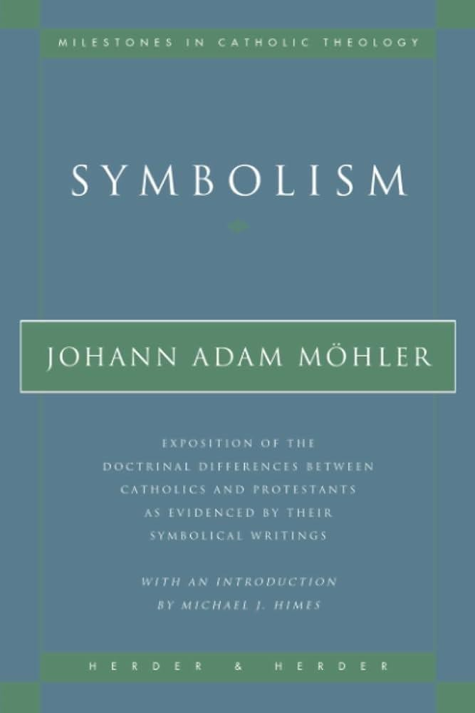
“Excepto en la explicación de unos pocos pasajes clásicos, no sabemos dónde encontraremos una uniformidad general de interpretación de las Escrituras entre los padres, más allá de que todos deducen de las Sagradas Escrituras, las mismas doctrinas de fe y moralidad, aunque cada uno a su manera peculiar; de modo que algunos siguen siendo para siempre modelos distinguidos de exposición de las Escrituras, otros no se elevan por encima de la mediocridad, mientras que otros, además, son merecedores de veneración simplemente por sus buenas intenciones y amor por el Salvador”
Johann Adam Möhler, Simbolismo: Exposición de las diferencias doctorales entre católicos y protestantes como se evidencia por sus escritos simbólicos , trad. James Burton Robertson (Nueva York: Crossroad Publishing, 1997

Slide 26

Los Padres coincidieron universalmente en que los fundamentos de la fe se resumían en la regla de fe. La regla daba expresión a lo que la Iglesia primitiva consideraba que era la orientación general del significado global de las Escrituras, un resumen de las doctrinas clave de las Escrituras, y toda interpretación debía hacerse a la luz de esas verdades esenciales. Como señala Ellen Flesseman–van Leer:

Slide 27
“La Regula es el contenido real de la revelación, el tenor fundamental del único mensaje de la Escritura… Es lo mismo explicar la Escritura según su armonía inherente y según la Regula. Esto es lo mismo que lo que la Reforma llama interpretación según la analogía de la fe. Porque en ninguno de los dos casos se refiere a un principio formal fuera de la Escritura, sino al propósito, la intención de la Escritura misma”
Ellen Flesseman–van Leer, Tradición y Escritura en la Iglesia Primitiva [Assen: Van Gorcum, 1953], pág. 194).

Slide 28
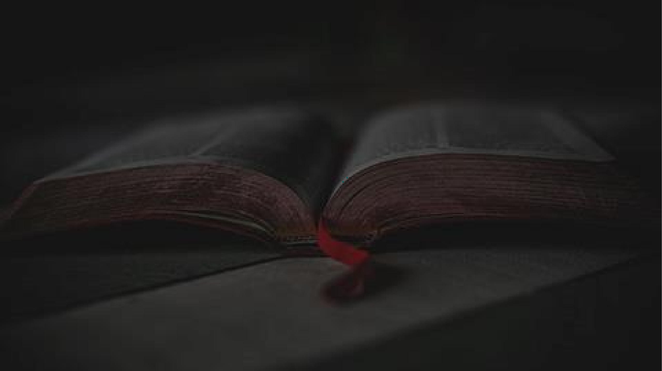
La perspicuidad de las Escrituras
Uno de los temas principales de los escritos de los Padres de la Iglesia es lo que Crisóstomo llamó la condescendencia de la Escritura, la enseñanza de que la revelación de Dios en la Escritura permite la fragilidad de los hombres en su capacidad para entenderla.

Slide 29
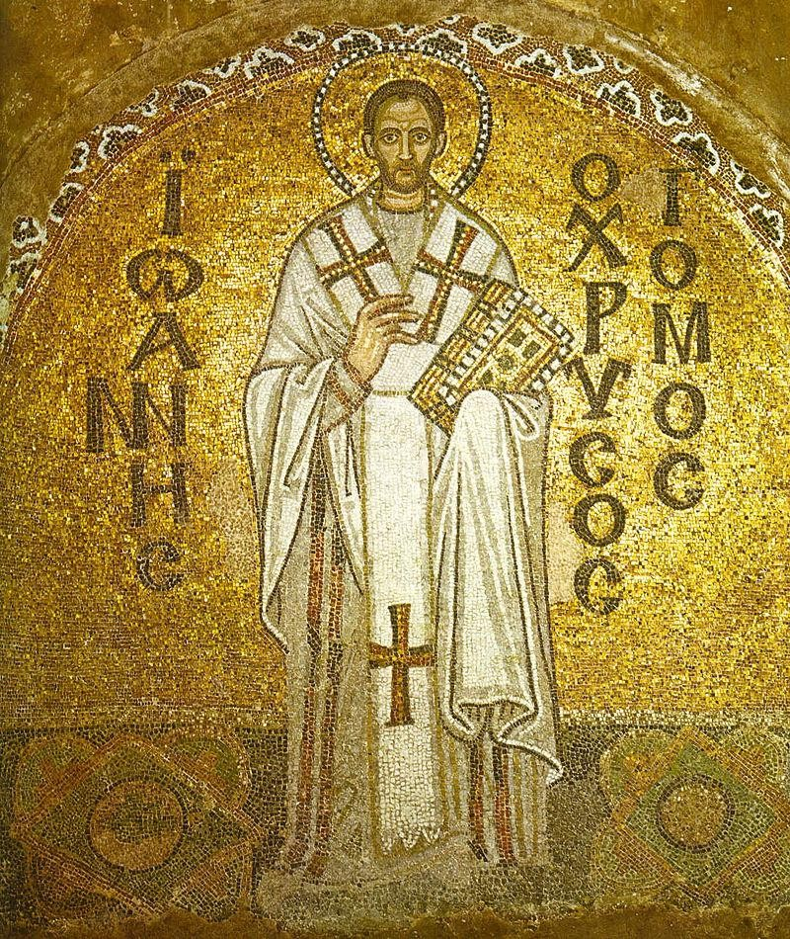
CRISÓSTOMO
“Observemos cómo la Sagrada Escritura narra todo a la manera humana, incluso por consideración hacia nosotros. Es decir, no habría sido posible para nosotros de ninguna otra manera entender nada de lo que se dice si no se hubiera considerado conveniente tal consideración”
( FC , Vol. 74 , Homilías sobre Génesis 1– 17, Homilía 10.16 , p. 138).

Slide 30
CRISÓSTOMO
“Ahora Lucas nos dice también la causa por la cual procede a escribir: “para que puedas mantener”, dice, “la certeza de las palabras en las cuales has sido instruido;” es decir, para que siendo recordado continuamente puedas mantener la certeza y permanecer en la certeza”
(NPNF2 , Vol. 10, Crisóstomo, Homilías sobre el Evangelio de
San Mateo, Homilía I, Sección 7-8).

Slide 31
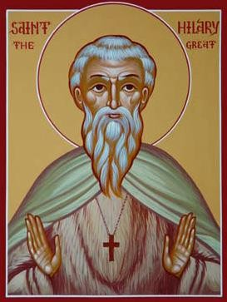
H. DE POITIERS
“Ahora bien, debemos reconocer ante todo que Dios no ha hablado por Sí mismo, sino por nosotros, y que ha templado el lenguaje de sus palabras hasta el punto de permitir que la debilidad de nuestra naturaleza pueda captarlo y entenderlo”
(Vol. 9, Hilario de Poitiers, Sobre la Trinidad, Libro VIII,
Sección 43).

Slide 32
H. DE POITIERS
“El Señor anunció la fe del Evangelio con las palabras más sencillas que se podían encontrar, y adaptó sus discursos a nuestro entendimiento, hasta donde la debilidad de nuestra naturaleza se lo permitía, sin decir nada indigno de la majestad de su propia naturaleza”
(Ibid., Sobre la Trinidad , Libro IX, Sección 40) .

Slide 33
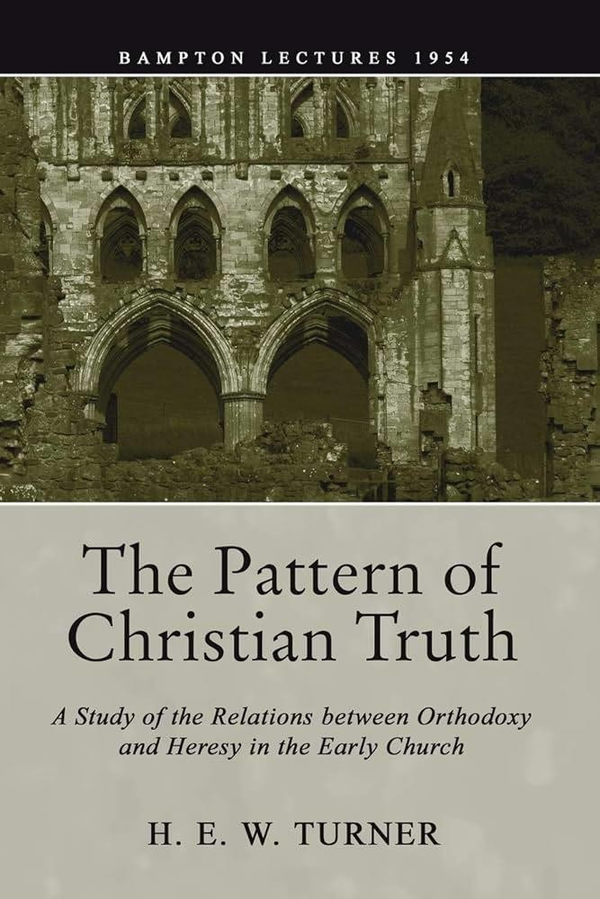
RESPECTO A H. DE POITIERS DICE
TURNER, (teólogo anglicano):
Es interesante notar, como señala Turner, que Hilario testificó personalmente que llegó a comprender la Trinidad, no a través de la autoridad de la Iglesia y el Concilio de Nicea, sino como resultado de su propio estudio personal de las Escrituras:

Slide 34
H. DE POITIERS
“No cabe duda de que la Biblia es fundamentalmente un libro ortodoxo, y basta con estudiar sus enseñanzas en su conjunto para llegar a conclusiones ortodoxas. Tal fue la experiencia de san Hilario de Poitiers, quien hace la sorprendente confesión de que sólo descubrió el Credo del Concilio de Nicea en vísperas de su exilio, aunque ya había mantenido las enseñanzas que contenía basándose en su estudio de la Biblia”
(HEW Turner, The Pattern of Christian Truth [El modelo de
la verdad cristiana] , Londres: Mowbray, 1954, pág. 300).

Slide 35
El propio Hilario afirma:
“Aunque fui regenerado por el bautismo hace mucho tiempo y fui obispo durante algún tiempo, nunca oí hablar del credo de Nicea hasta que me fui al exilio, pero los Evangelios y las Epístolas me sugirieron el significado de omoousion (homoousian) y omoiousion (homoiousion)”
( NPNF2 , Vol. 9, Hilario de Poitiers, Sobre los Concilios 91).

Slide 36
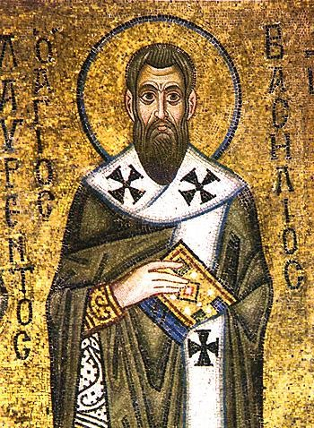
BASILIO DE CESAREA
“Como gozáis del consuelo de las Sagradas Escrituras, no tenéis necesidad de mi ayuda ni de la de nadie más para ayudaros a comprender vuestro deber. Tenéis el consejo y la guía del Espíritu Santo, que os bastan para conduciros al bien”
(NPNF2 , vol. VIII, Basilio, Cartas, Carta 283).

Slide 37
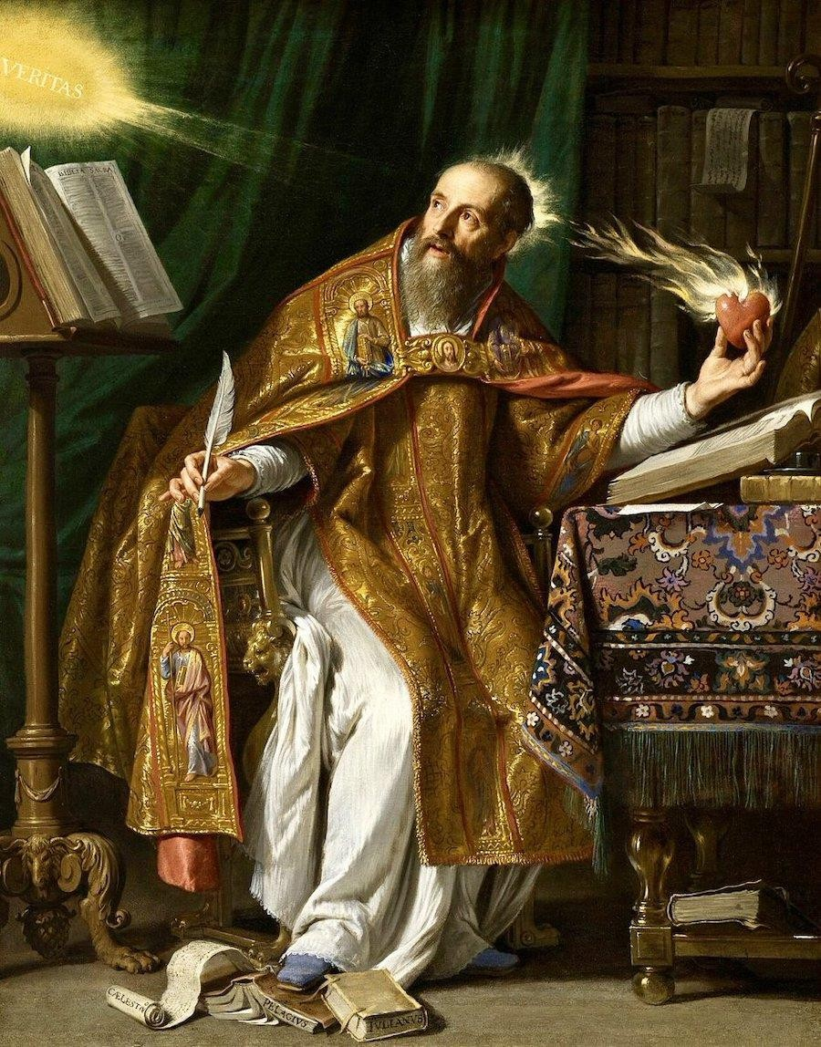
AGUSTÍN
”La Biblia, por la condescendencia de su estilo, invita a todos no sólo a alimentarse con la verdad que es clara, sino también a ejercitarse con la verdad que está oculta, teniendo tanto en sus partes simples como en sus partes oscuras la misma verdad”
(Vol. 1, Augustin, Cartas de San Agustín, Carta 137, Capítulo 5, Sección 18).

Slide 38
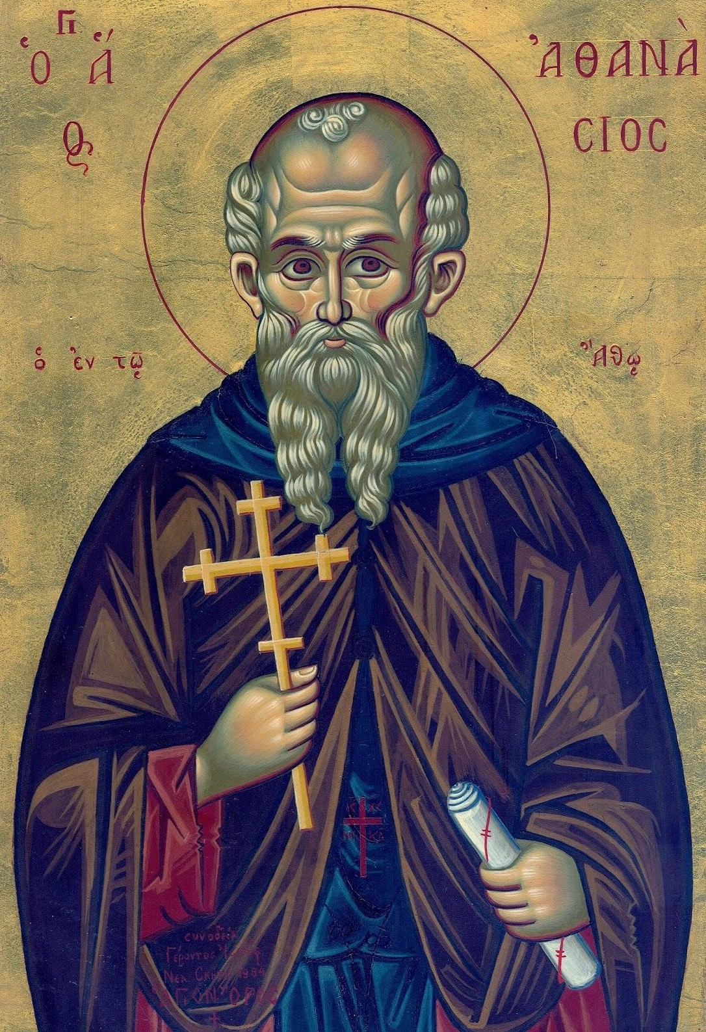
ATANASIO
”La Escritura ha propuesto tales ilustraciones e imágenes, para que, considerando la incapacidad de la naturaleza humana para comprender a Dios, podamos formarnos ideas incluso a partir de ellas, por pobres y vagamente que sean, y hasta donde sea posible”
(NPNF2, Vol. 4, Atanasio, Cuatro discursos contra los
arrianos, Discurso II, Capítulo XVIII, Sección 32).

Slide 39
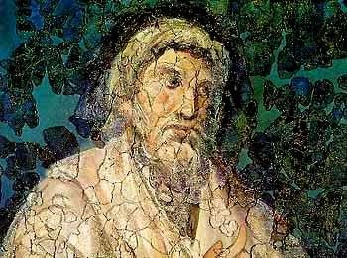
LACTANCIO
“Porque ésta es sobre todo la causa por la que las Sagradas Escrituras carecen de crédito entre los sabios y los doctos y los príncipes de este mundo, porque los profetas hablaron en un lenguaje común y sencillo, como si hablaran al pueblo”
(ANF , Vol. 7, Lactancio, Las Instituciones Divinas, Libro V, Capítulo I).

Slide 40
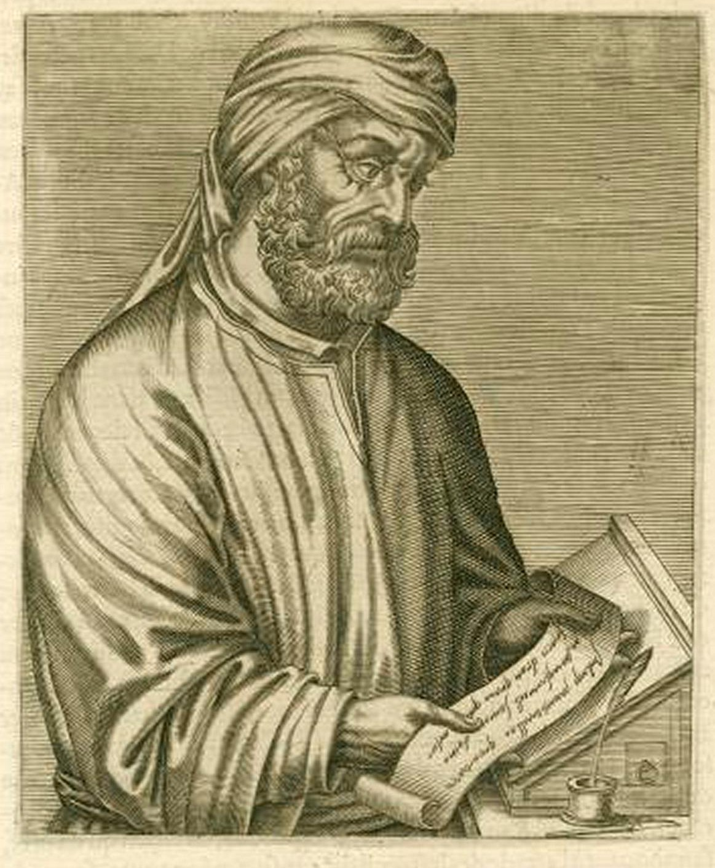
TERTULIANO
“Quitadles a los herejes la sabiduría que comparten con los paganos y dejad que sus investigaciones se fundamenten sólo en las Escrituras: entonces no podrán mantenerse en su lugar…”
(ANF, Vol. III, Tertuliano, Sobre la resurrección de la carne , Capítulo III).

Slide 41
TERTULIANO
“…y, de hecho, (ya que algunos pasajes son más oscuros que otros), no puede sino ser correcto—como hemos demostrado arriba—que las declaraciones inciertas sean determinadas por las ciertas, y las oscuras por las que son claras y sencillas…”
(ANF, Vol. III, Tertuliano, Sobre la resurrección de la carne , Capítulo III).

Slide 42
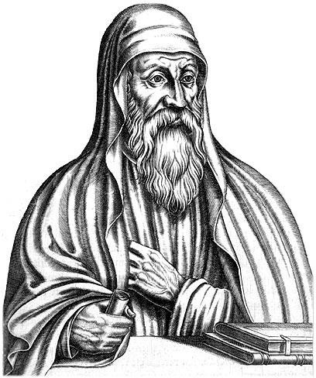
ORÍGENES
“Hay que decir, además, que el Evangelio tiene una demostración propia, más divina que cualquiera de las establecidas por la dialéctica griega. Y este método adivinatorio es llamado por el apóstol la
«manifestación del Espíritu y del poder»; del «Espíritu», a causa de las profecías, que son suficientes para producir fe en cualquiera que las lea… “
( ANF, Vol. 4, Orígenes, Contra Celso, Libro I, Capítulo 2).

Slide 43
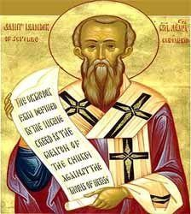
TEODORETO
“La divina Escritura acostumbra a acomodar sus lecciones a los que han de ser instruidos; a los perfectos, ofrecer lo que es perfecto; y a los ignorantes, puntos elementales y cosas apropiadas a su capacidad…La divina Escritura acomoda su lenguaje a los hombres; y ordena sus palabras de modo que puedan entender”
(Quæstiones in Genesim Interrogatio Traducción de William Goode, Vol. 3, p. 285).

Slide 44
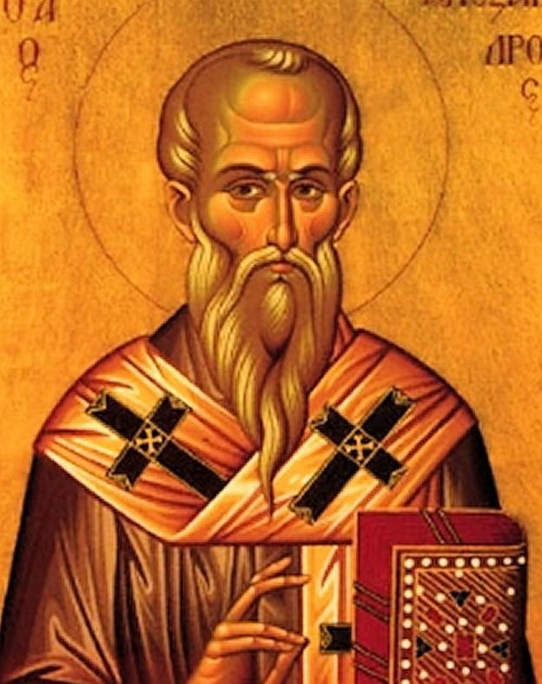
IRENEO
“Puesto que, por lo tanto, todas las Escrituras, los profetas y los Evangelios, pueden ser comprendidos clara, inequívoca y armoniosamente por todos…”
(Ibíd., Contra las herejías II.27.2-3)

Slide 45
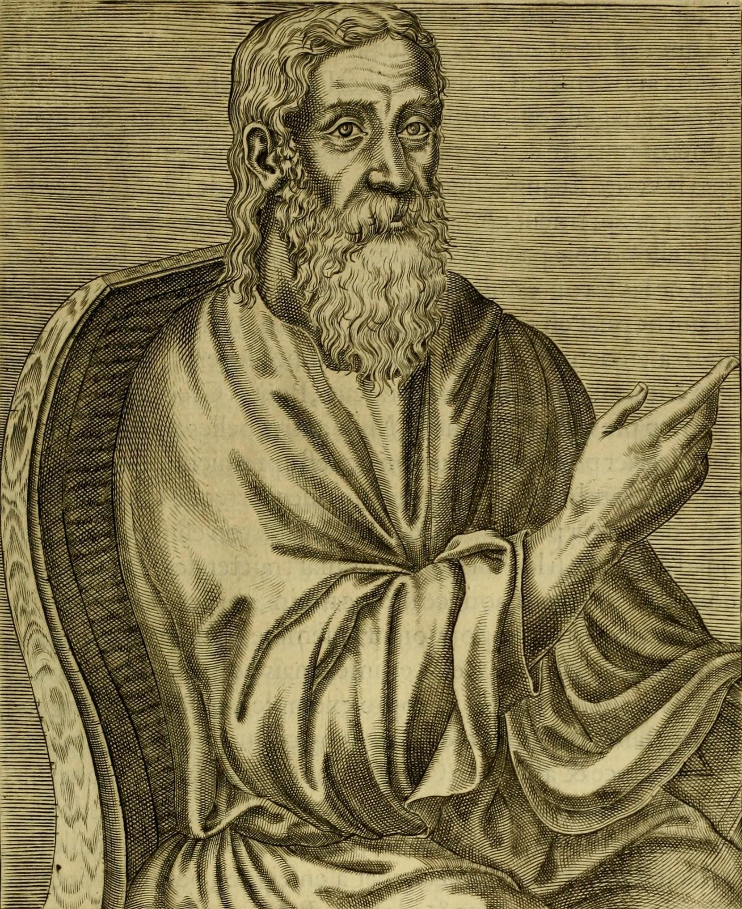
CLEMENTE
“Y esto significaba que la Escritura es clara para todos, cuando se toma según la lectura simple; y que ésta es la fe que ocupa el lugar de los rudimentos”
(ANF, Vol. II, Clemente de Alejandría, Los Stromata, Libro VI,
Capítulo XV).

Slide 46
EL CONSENSO UNANIME
Los Padres unánimemente afirmaron que, el estudio diligente, la vida santa y la
oración, hará que el Señor cumpla sus promesas de alumbrarnos con su Espíritu a través de las Escrituras. No será así con
los inicuos y pérfidos

